Slide 1

Cenário do IFPA quanto à Diplomação

Slide 2
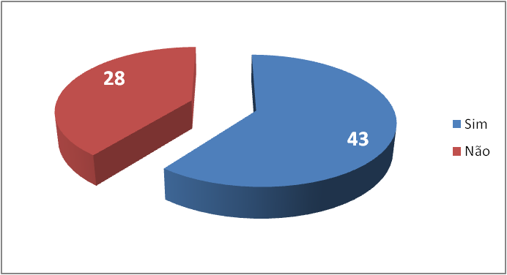
Cursos com Pendência de Diplomação
De 71 cursos ofertados em 12 campi,
43 possuem pendências no processo de reconhecimento,
impedindo a diplomação de 2620 estudantes.
São 34 processos judiciais.

Slide 3
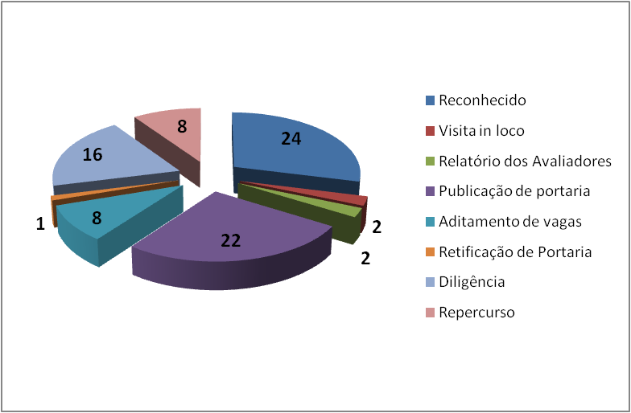
Pendências no Processo de Reconhecimento

Slide 4
Encaminhamentos
7 situações pleiteadas:
  Publicação de Portaria de Reconhecimento
  Publicação de Portaria de Reconhecimento, para fins exclusivos de diplomação, sem novas ofertas
  Aditamento de Vagas
  Manifestação quanto a Diligências
  Finalização de Medida Cautelar e de suspensão de ingresso
  Retificação de Portaria
  Realização de Visitas in Loco (INEP)

